Slide 1
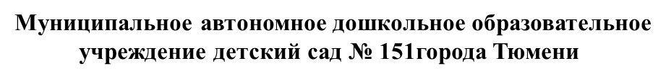
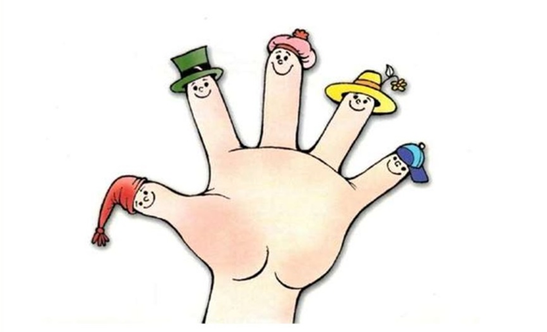
Опыт работы на тему: «Развитие мелкой моторики посредством кинезиалогических упражнений у детей младшего дошкольного возраста»
Выполнила:
Воспитатель: Романова И. С.

Slide 2
Актуальность
На начальном этапе жизни именно мелкая моторика отражает то, как развивается ребенок, свидетельствует о его интеллектуальных способностях. дети с плохо развитой ручной моторикой неловко держат ложку, карандаш, не могут застегивать пуговицы, шнуровать ботинки. Им бывает трудно собрать рассыпавшие детали конструктора, работать с пазлами, мозаикой.
Таким образом, возможности освоения мира детьми оказываются обедненными. дети часто чувствуют себя несостоятельными в элементарных действиях, доступных сверстникам. это влияет на эмоциональное благополучие ребенка, на его самооценку. с течением времени уровень развития формирует школьные трудности.

Slide 3
Также в системе дошкольного образования мы наблюдаем значительные преобразования, вызванные изменением научной, материальной, методической базы обучения и воспитания детей дошкольного возраста. Одним из важных условий обновления является использование новых информационных технологий. Это позволяет, с одной стороны повысить эффективность образовательного процесса, с другой – в большей степени применить индивидуальный подход в процессе обучения и воспитания.
Одним из актуальных направлений внедрения инновационных технологий в коррекционный процесс является использование КИНЕЗИОЛОГИИ. Она позволяет привнести восстановление работоспособности и продуктивности в образовательную деятельность.
«Кинезиология» – это наука о развитии умственных способностей и физического здоровья через определенные физические упражнения, целью которых является снижение утомляемости, повышение способности к произвольному контролю, синхронизация работы полушарий головного мозга, развитие мелкой и крупной моторики рук, улучшения памяти, внимания, речи.
Кинезиологические упражнения – это комплекс движений, позволяющих активизировать межполушарное взаимодействие.

Slide 4
Цель: развитие мелкой моторики рук у детей младшего дошкольного возраста через различные виды деятельности посредством кинезиалогических упражнений.
Задачи:
1. Развивать мелкую моторику пальцев рук у детей младшего дошкольного возраста через использование разнообразных форм, методов и приемов кинезиологии
2. Развивать воображение, логическое мышление, произвольное внимание, зрительное и слуховое восприятие.
3. Осуществлять взаимодействие родителей в организации воспитательно- образовательной работы с детьми в этом направлении;

Slide 5
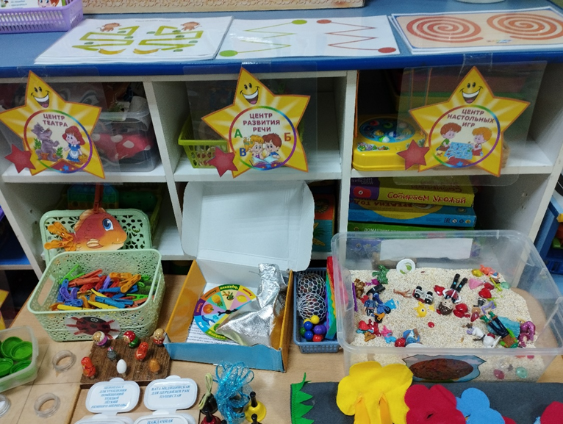
Предметно-развивающая среда
Понятие «развивающая среда» означает создание необходимых условий для развития ребенка. Каждый предмет в группе может стать развивающим. Поэтому постаралась создать среду, окружающую детей таким образом, что она определяла направленность их деятельности и в тоже время решала поставленную задачу по развитию мелкой моторики.
В группе была создана необходимая предметно-развивающая среда, приобретены игры и пособия для развития мелкой моторики, большинство из которых были сделаны самостоятельно. Побуждая малышей к самостоятельным действиям с природным материалом, наблюдала за их действиями, при необходимости оказывала помощь.

Slide 6
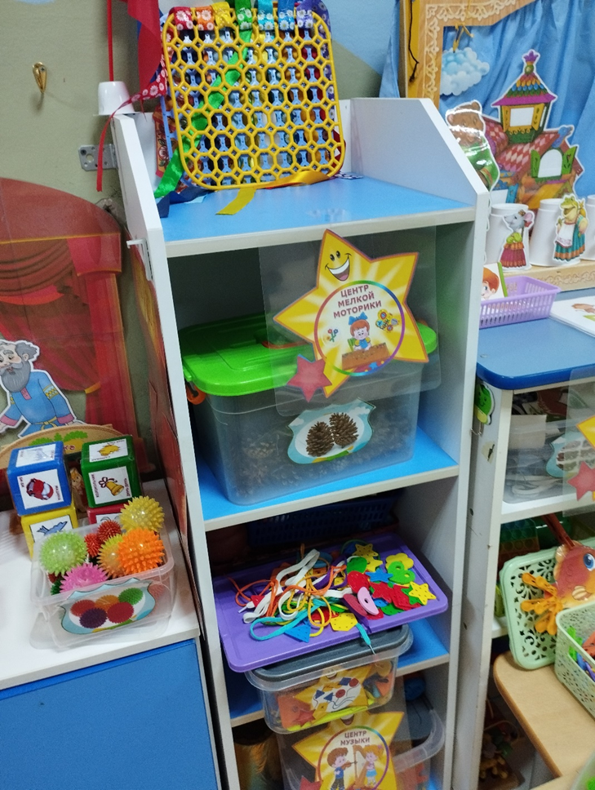
Определенную ценность представляет для меня «Центр мелкой моторики». Игры и предметы, там находящиеся стимулируют развитие ручной и пальцевой моторики, обогащают чувственный опыт, способствуют снятию эмоционально - негативных реакций, создают атмосферу жизнедеятельности и чувства безопасности.

Slide 7
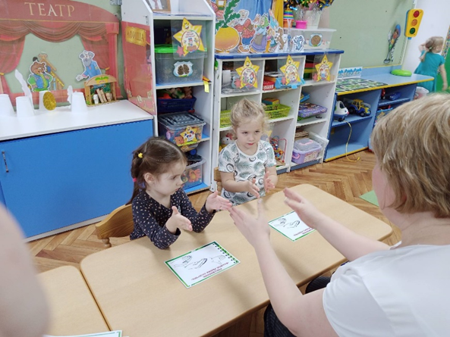
Взаимодействие с детьми
Ведущая педагогическая идея опыта заключается в создании необходимых условий для развития мелкой моторики рук у младших дошкольников посредством использования в образовательном процессе кинезиологических упражнений.

Slide 8
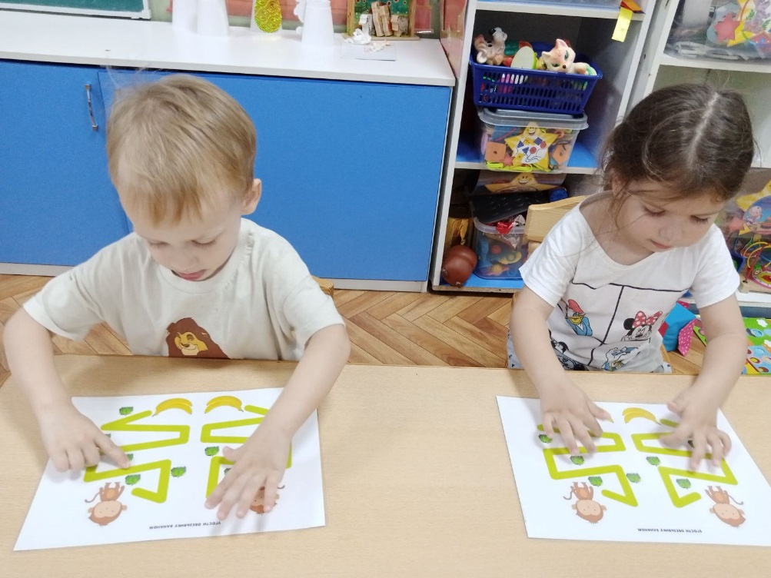
Условия успешного выполнения кинезиологических упражнений:
1. Основным условием является точное выполнение движений и приёмов, педагог (родитель) обязан сначала сам освоить все упражнения, а затем уже формировать умения у детей.
2. Работа проводится как левой и правой рук поочерёдно, так и согласованная работа обеих рук одновременно.
3. Занятия должны проводиться в спокойной, доброжелательной обстановке.
4. Продолжительность занятий зависит от возраста и может составлять от 5-10 до 20-35 минут в день.
5. Заниматься необходимо ежедневно. Длительность занятий по одному комплексу упражнений – 45-60 дней.
Картотеку кинезиологических упражнений вы можете посмотреть по ссылке: https://cloud.mail.ru/public/nssJ/b2aRtfUmF

Slide 9
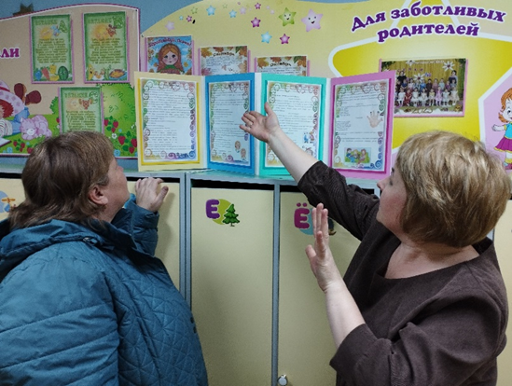
Взаимодействие с родителями
Известно, что ни одну задачу по воспитанию и развитию ребенка нельзя решить без участия родителей. Родители должны понять: чтобы заинтересовать ребенка и помочь ему овладеть новой информацией, нужно превратить обучение в игру, не отступать, если задания покажутся трудными. Не забывать хвалить ребенка.
В начале года я провела родительское собрание на тему: «Что такое кинезиология». Ознакомила с содержанием и значением кинезиологических упражнений для развития мелкой моторики детей младшего дошкольного возраста.
Также были оформлены консультации «Образовательная кинезиология» и папки передвижка «Роль кинезиологических упражнений в развитии дошкольников»

Slide 10
Результативность.
С целью выявления результативности проведенной мною работы, были повторно предложены детям тестовые задания, в ходе анализа которых, стало возможным определить степень успеха в использовании игр и упражнений, направленных на развитие мелкой моторики детей младшего дошкольного возраста. В нашей стране в 1923 году широкое распространение получил тест Н. Озерецкого «Тесты оценки моторики» объединены в несколько групп по разным компонентам движения: статическая координация; динамическая координация; скорость движений; сила движений; сопровождающие движения. Тесты разработаны как ориентир для диагностики психомоторного развития в соответствии возрастным нормам. Это задания, выполнение которых требует участие тонких движений рук.
В начале и конце учебного года делаю выводы по показателям освоения диагностики.

Slide 11
Таблица показателей освоения программы
Диагностика на 2022-2023учебный год
Начало года | Начало года
Высокий – 18 % Средний – 64 % Низкий – 18 % | Высокий – 42 % Средний – 56 % Низкий – 2 %

Slide 12
Показатели освоения программы на 2022-2023 учебный год.

Slide 13
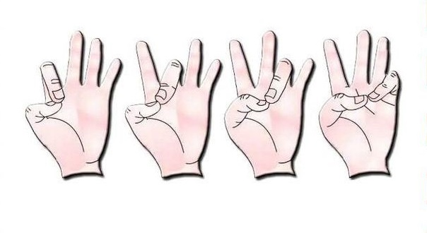
Результаты работы показывают, что организация совместной деятельности взрослого с детьми по развитию мелкой моторики рук, через систему кинезиологических упражнений, постоянное сотрудничество с родителями воспитанников, привела к значительному росту ручной умелости детей младшего дошкольного возраста. Это говорит о том, что целенаправленная работа принесла желаемые результаты.

Slide 14
Перспектива
Создавая в группе необходимую развивающую среду, способствующую развитию мелкой моторики, учитывая возрастные особенности детей, получив поддержку и помощь родителей, специалистов детского сада, мы смогли добиться поставленной цели. Таким образом, в результате проделанной работы пришли к заключению, что целенаправленная, систематическая и планомерная работа по развитию мелкой моторики рук у детей младшего дошкольного возраста способствует формированию интеллектуальных способностей, положительно влияет на речевые зоны коры головного мозга, а самое главное – способствует сохранению физического и психического здоровья ребенка.
Считаю необходимым и в дальнейшей своей работе использовать кинезиологические упражнения, расширяя работу по развитию мелкой моторики и другими видами деятельности.
Планирую повышать свои педагогические знания в этом направлении, знакомиться с новинками методической литературы, показывать открытые занятия на город, просвещать родителей по этой теме, пополнять развивающую среду новыми пособиями и играми.

Slide 15
Список литературы
1. Бардышева Т.Ю., Щербакова Т.Н. Вот как пальчики шагают. Пальчиковые игры. – М., 2002.
2. Белая А.Е. Пальчиковые игры для развития речи дошкольников: Пособие для родителей и педагогов/ А.Е. Белая, В.И. Мирясова. – М., 2002.
3. Ветрова В.В. Во что играть с ребёнком до 3 лет. – М., 2009.
4. Гаврина С. Е., Кутевина Н. Л., Топоркова И. Г. и др. Развиваем руки, чтоб учиться и писать, и красиво рисовать. – Ярославль, 1997.
5. Ермакова И.А. Развиваем мелкую моторику у малышей- СПб.: Детство - Пресс, 2014.
6. Киселева В. Развитие тонкой моторики // Дошкольное воспитание, 2012. - №01.
7. Кольцова М.М. Двигательная активность и развитие мозга ребёнка. – М., 1973.
8. Кольцова М.М. Ребенок учится говорить. Пальчиковый игротренинг. – Екатеринбург, 2006.
9. Косинова Е. М. Уроки логопеда. Игры для развития речи. – М., 2001.
10. Крупенчук О.И. Развиваем мелкую моторику. – СПб., 2002.
11. Мадышева Е, Машин Л. Домашняя школа Монтессори. – М., 1998.
12. Нефедова Е.А., Узорова О.В. Пальчиковая гимнастика. – М., 2002.
13. Савина Л.П. Пальчиковая гимнастика для развития речи дошкольников: Пособие для родителей и педагогов. – М., 1999.
14. Янушко Е.А. Развитие мелкой моторики рук у детей раннего возраста (1-3 года). Методическое пособие для воспитателей и родителей. – М., 2007.

Slide 16
Спасибо за внимание!

